Slide 2
James E. Brady
Neil D. Jespersen
Alison Hyslop
Maria Cristina Pignocchino
Chimica.blu seconda edizione

Slide 3
Capitolo 14
Gli stati condensati
della materia

Slide 4
Sommario
Le proprietà fisiche degli stati condensati
Gli equilibri dinamici
La pressione di vapore
Il punto di ebollizione delle sostanze
I diagrammi di fase
Solidi amorfi e cristallini
Le proprietà fisiche dei cristalli

Slide 5
Le proprietà fisiche degli stati condensati
Le forze intermolecolari influenzano le proprietà fisiche degli stati stati condensati della materia (liquido e solido).
Il legame a idrogeno rende la densità del ghiaccio minore di quella dell’acqua liquida, determinandone il galleggiamento e causando il crioclastismo.

Slide 6
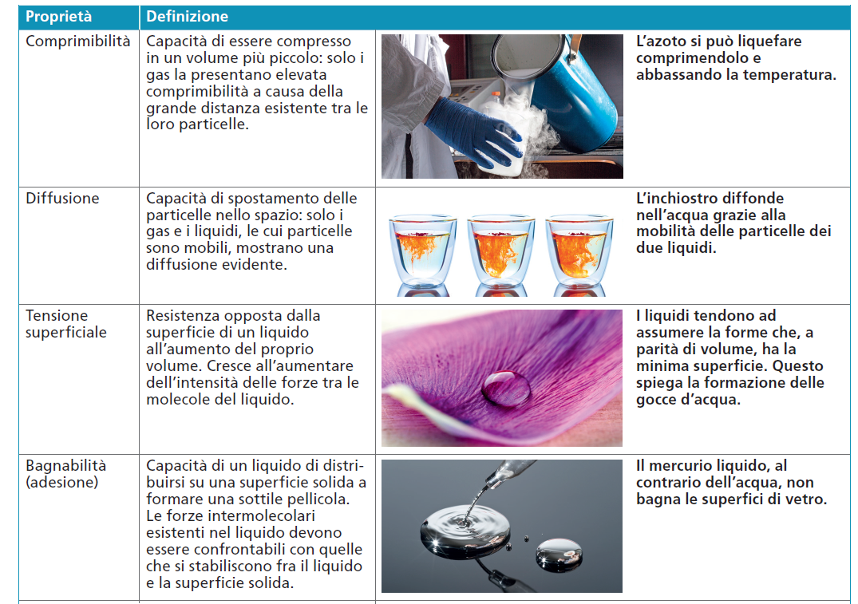
Le proprietà fisiche degli stati condensati

Slide 7
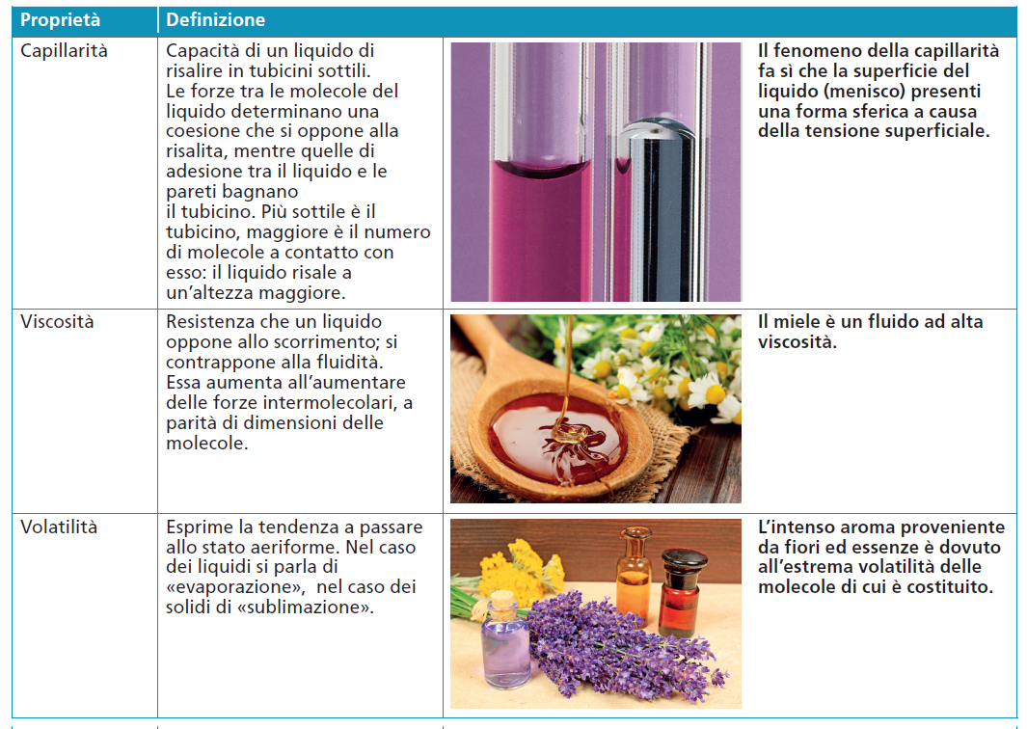
Le proprietà fisiche degli stati condensati

Slide 8
Gli equilibri dinamici
Poniamo un liquido in un recipiente chiuso:
alcune molecole allo stato liquido si allontanano e si raccolgono nello spazio sovrastante → evaporazione;
alcune molecole allo stato aeriforme urtano le pareti del recipiente e la superficie del liquido, restandovi «agganciate» → condensazione.
La velocità con cui le molecole di vapore condensano dipende dalla loro concentrazione.

Slide 9
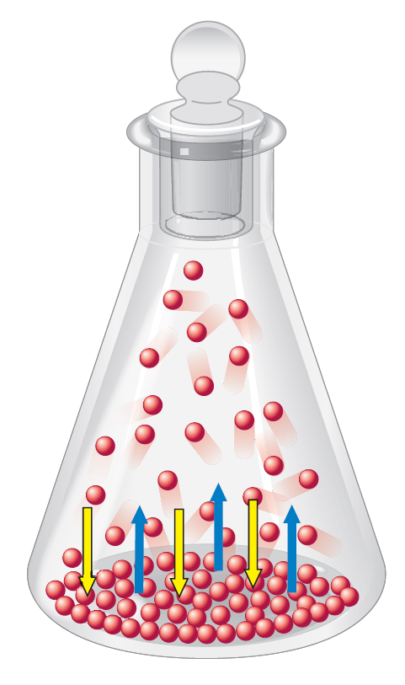
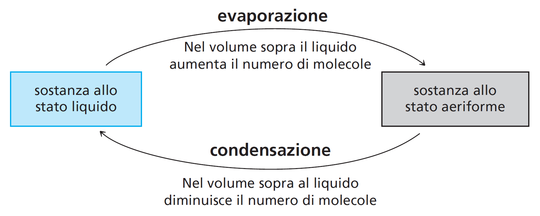
Gli equilibri dinamici
Quando la velocità di evaporazione e condensazione si equivalgono, il sistema si trova in equilibrio dinamico.
I fenomeni non sono cessati: la sostanza continua a evaporare e a condensare, ma i due processi avvengono alla stessa velocità.

Slide 10
La pressione di vapore
Dal momento in cui un liquido inizia a evaporare, la sostanza allo stato di vapore esercita sulla superficie del liquido una pressione, detta pressione di vapore.
Pressione di vapore del liquido → pressione raggiunta quando la velocità di evaporazione diventa uguale alla velocità di condensazione.
Pressione di vapore del solido → pressione raggiunta quando la velocità di sublimazione diventa uguale alla velocità di brinamento.

Slide 11
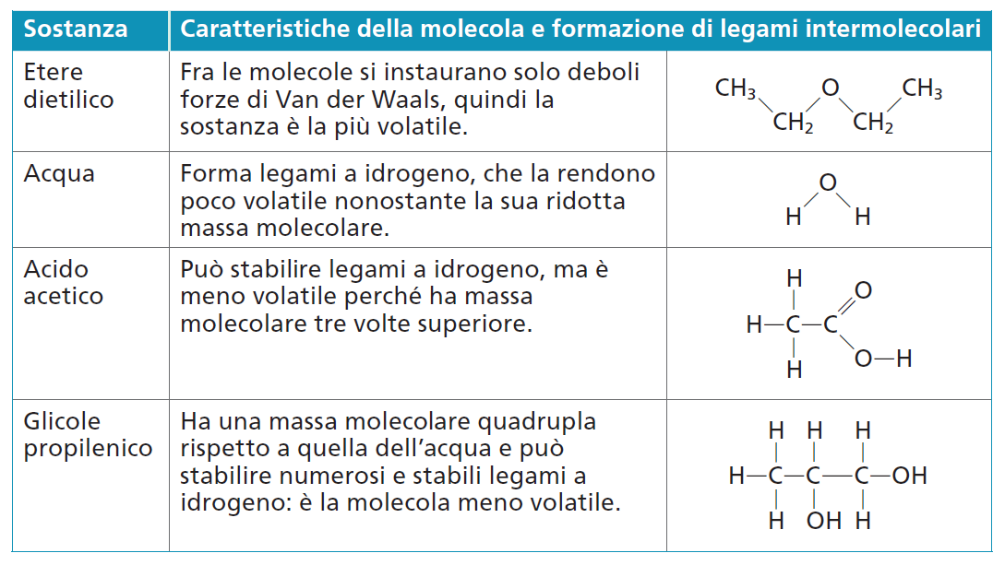
La pressione di vapore
La pressione di vapore del liquido è una proprietà che dipende per lo più dalla temperatura e dall’intensità delle attrazioni intermolecolari di un liquido.

Slide 12
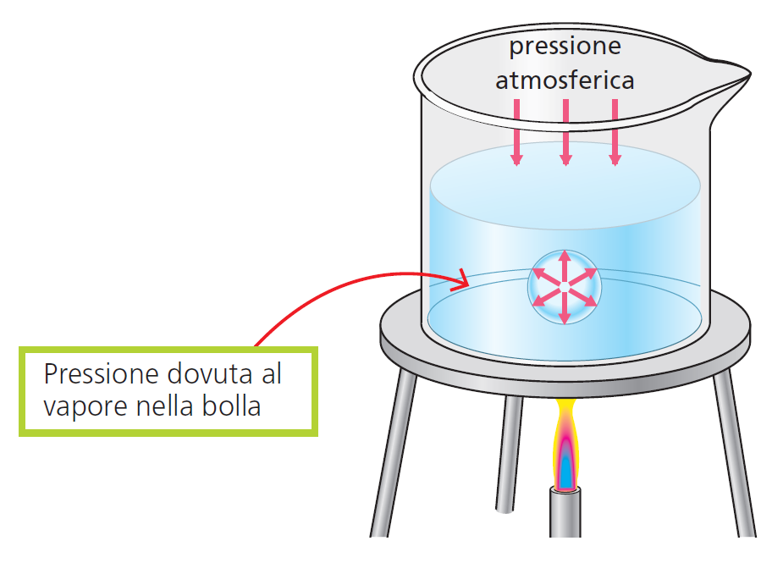
Il punto di ebollizione delle sostanze
Punto di ebollizione (p.e.)
temperatura a cui un liquido bolle
temperatura alla quale la pressione di vapore di un liquido, contenuta nelle bolle, è uguale alla pressione atmosferica sovrastante.
Ogni sostanza ha uno specifico punto di ebollizione.
La temperatura di un liquido non varia durante l’ebollizione.

Slide 13
Il punto di ebollizione delle sostanze
Punto di ebollizione normale → punto di ebollizione di un liquido a 1 atm.
Il punto di ebollizione è una proprietà che dipende per lo più dalla pressione e dall’intensità delle attrazioni intermolecolari di un liquido.
Le temperature di ebollizione dei composti generalmente aumentano con l’aumentare delle dimensioni delle molecole.

Slide 14
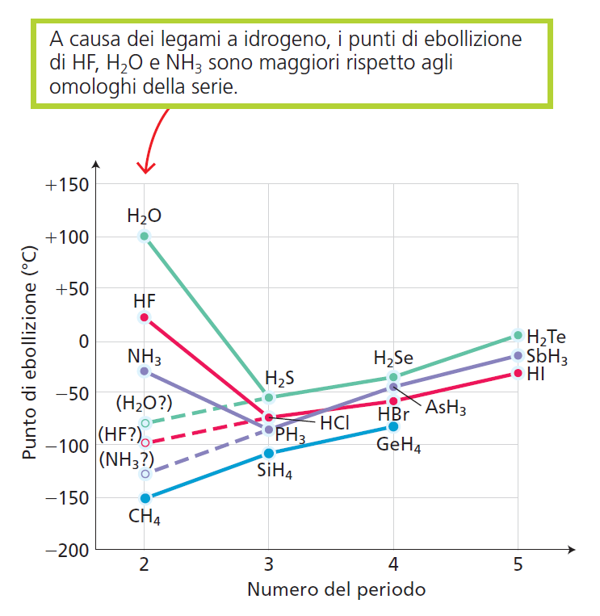
Il punto di ebollizione delle sostanze
I composti formati dagli elementi N, O e F hanno punti di ebollizione alti poiché queste molecole formano fra loro legami a idrogeno, più intensi delle forze di London.

Slide 15
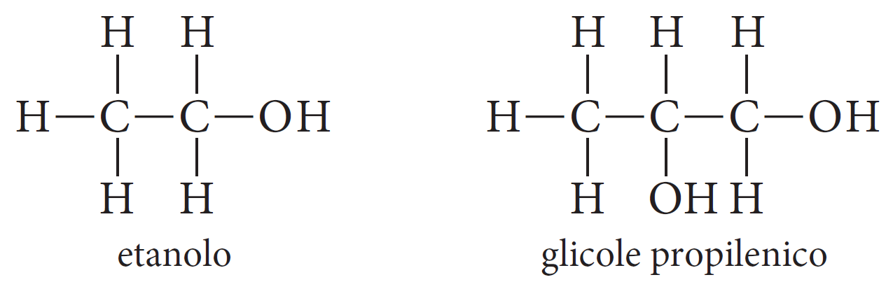
LA CHIMICA CON METODO
Come si usano le forze di attrazione relative per prevedere le proprietà fisiche delle sostanze?
L’etanolo (alcol etilico) e il glicole propilenico hanno le seguenti formule di struttura:
Quale fra questi due composti ha il punto di ebollizione più elevato?

Slide 16
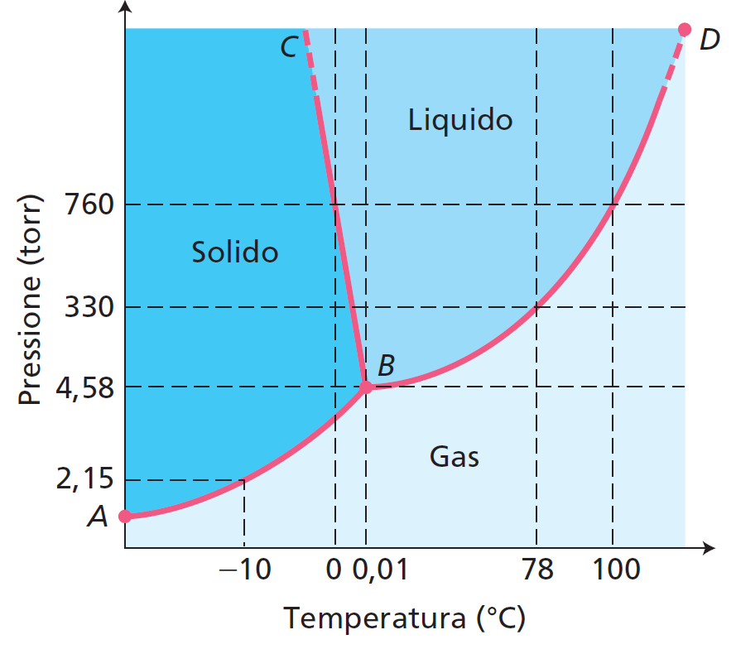
I diagrammi di fase
Diagramma di fase → rappresentazione grafica delle relazioni pressione-temperatura che governano gli equilibri fra le fasi della sostanza in esame.
Diagramma di fase dell’acqua, le curve corrispondono alle coppie di valori in cui la sostanza è in equilibrio.

Slide 17
I diagrammi di fase
Punto critico → combinazione di massima temperatura e massima pressione alle quali una sostanza può esistere come miscela bifase aeriforme-liquido.
Temperatura critica (t_{c}) → temperatura al punto critico.
Pressione critica (P_{c}) → pressione al punto critico.
Gas → aeriforme che si trova al di sopra della sua t_{c}.
Vapore → aeriforme che si trova al di sotto della sua t_{c}.

Slide 18
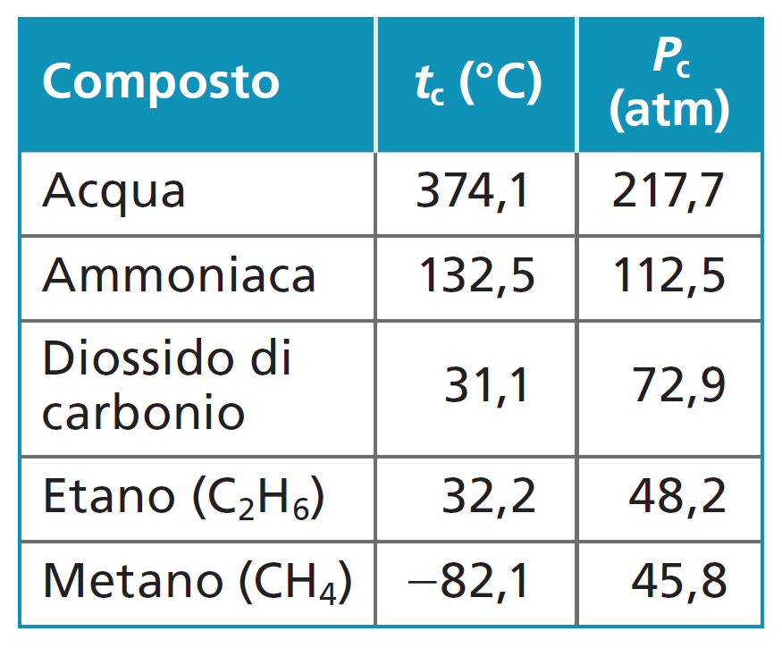
I diagrammi di fase
I valori di temperatura e pressione critica sono proprietà che dipendono dall’intensità delle attrazioni intermolecolari di una sostanza.

Slide 19
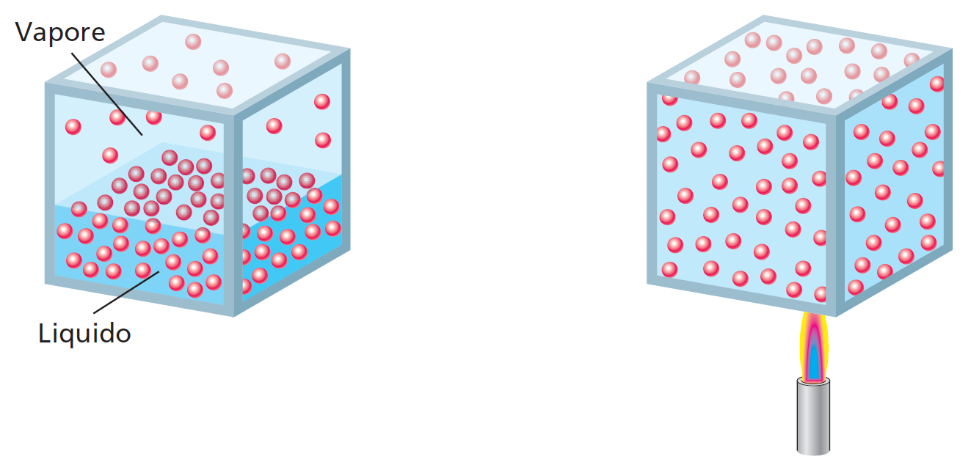
I diagrammi di fase
Al di sopra della temperatura critica la fase liquida non può esistere, indipendentemente dal valore della pressione. Questo ad eccezione dei fluidi supercritici.
Al di sotto della temperatura critica
Al di sopra della temperatura critica

Slide 20
Solidi amorfi e cristallini
I solidi cristallini sono solidi formati da cristalli regolari di atomi, molecole o ioni.
Celle elementari → unità geometriche (atomi, molecole, ioni oppure gruppi di atomi, di molecole o di ioni, oppure spazi vuoti fra molecola e molecola) che si ripetono uguali in tutte le direzioni nel cristallo.
Reticolo cristallino → insieme dei punti corrispondenti alla posizione delle celle elementari del cristallo.
Nodi → centri di equilibrio delle celle elementari del cristallo.

Slide 21
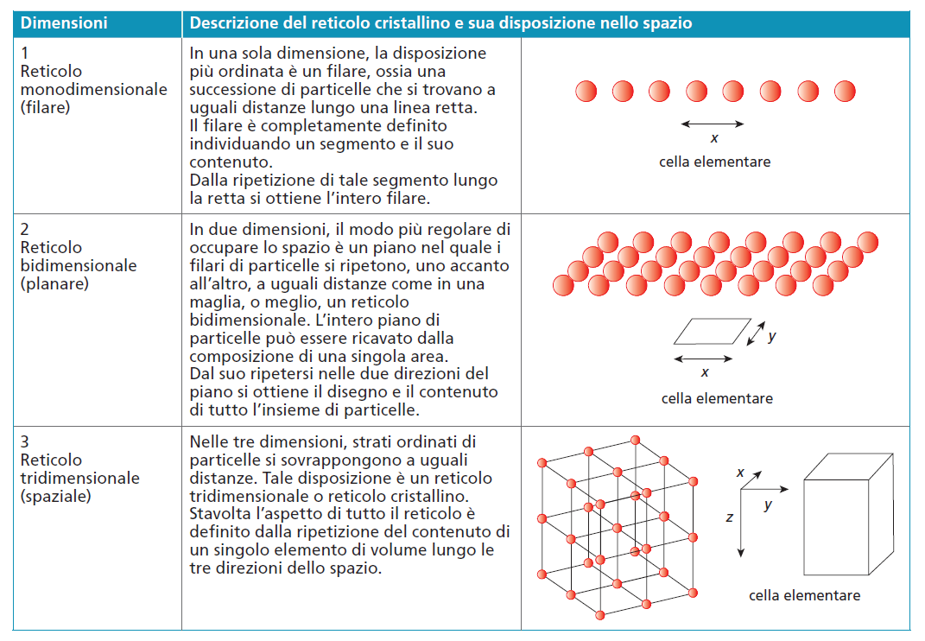
Solidi amorfi e cristallini

Slide 22
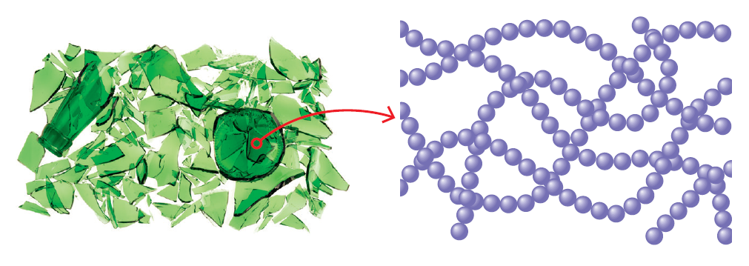
Solidi amorfi e cristallini
I solidi amorfi sono solidi formati da strutture disordinate e si possono considerare liquidi ad altissima viscosità.
Le sostanze che formano solidi amorfi sono spesso costituite da lunghe che assomigliano a delle catene.

Slide 23
Le proprietà fisiche dei cristalli
Possiamo classificare i cristalli in quattro tipi:
ionici;
molecolari;
covalenti;
metallici.

Slide 24
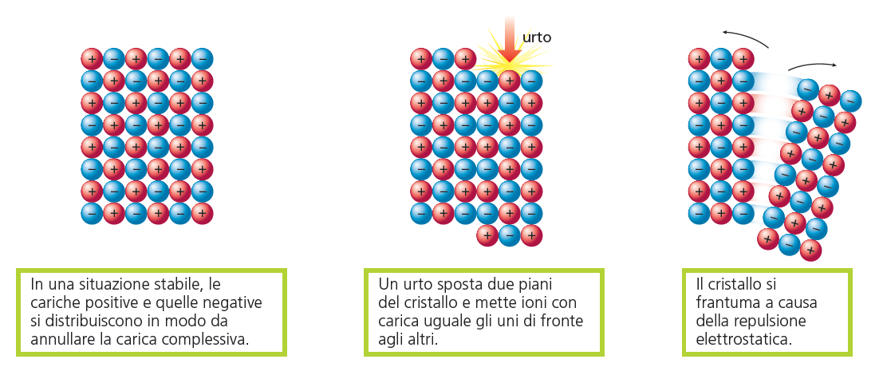
Le proprietà fisiche dei cristalli
I cristalli ionici sono costituiti da cationi e anioni.
duri, fragili, altofondenti, non conduttori allo stato solido, ma conduttori se fusi.

Slide 25
Le proprietà fisiche dei cristalli
I cristalli molecolari sono solidi in cui le posizioni del reticolo sono occupate da atomi (argon e kripton solidi) o da molecole (CO₂, SO₂ o H₂O) legate da forze deboli.
teneri, bassofondenti, non conduttori.
Zolfo

Slide 26
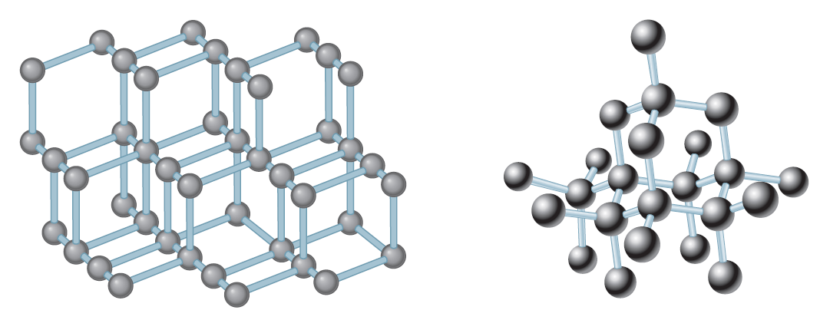
Le proprietà fisiche dei cristalli
I cristalli covalenti (o solidi reticolari) sono solidi in cui le posizioni del reticolo sono occupate da atomi legati tra loro in modo covalente.
molto duri, resistenti, altofondenti, non conduttori.
Diamante

Slide 27
Le proprietà fisiche dei cristalli
I cristalli metallici sono solidi in cui le posizioni del reticolo sono occupate da ioni positivi (nuclei + elettroni del core degli atomi), circondati da un «mare» di elettroni di valenza delocalizzati, che si estende in tutto il solido.
da molto duri a teneri, ampio intervallo di punti di fusione, conduttori, lucenti.
Rame

Slide 28
La chimica in Agenda
Il nitrato di potassio e il nitrato di calcio sono solidi a temperatura ambiente. Tuttavia, fondono alla temperatura di esercizio di un impianto a concentrazione solare, che raggiunge la temperatura di circa 600 °C. Una volta fusi, possono essere utilizzati come fluidi termovettori. I termovettori immagazzinano l’energia termica raccolta dall’impianto solare e permettono di utilizzarla in un secondo momento. La miscela di sali fusi ad alta temperatura può essere utilizzata, infatti, per riscaldare il vapore che mette in azione un sistema turbina-alternatore e quindi per generare elettricità. Il vantaggio principale dei sali fusi rispetto ad altri fluidi termovettori (tipicamente oli minerali) risiede nella loro maggiore capacità di immagazzinare il calore senza decomporsi.

Slide 29
Chemistry in English Concentrating solar power technologies
«Concentrating solar power (CSP) technologies use mirrors to reflect and concentrate sunlight onto a single point where it is collected and converted into heat. [...] The mirrors in CSP plants focus sunlight onto a receiver that heats a high-temperature fluid, which is used to spin a turbine or power an engine that drives a generator. The final product is electricity.
CSP systems can supply solar power on-demand through the use of thermal storage, helping to address grid integration challenges related to the variability of solar energy and enabling solar-generated heat to be stored until electricity is needed, even after the sun sets.»
(Adapted by: U.S. Department of Energy, 2019)

